Slide 1






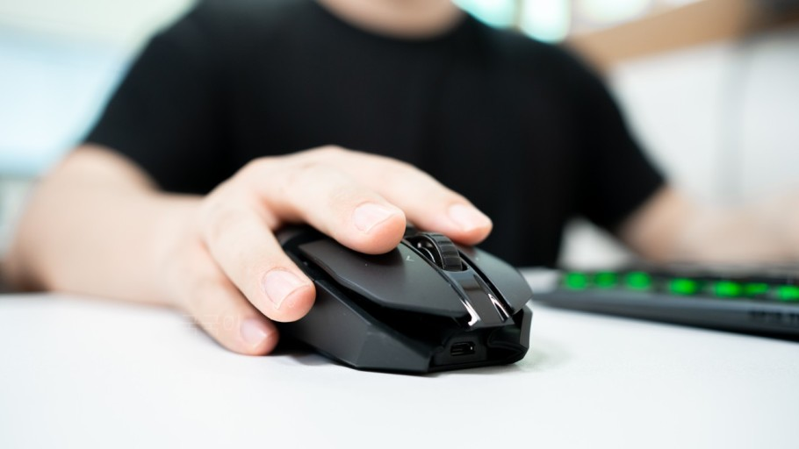
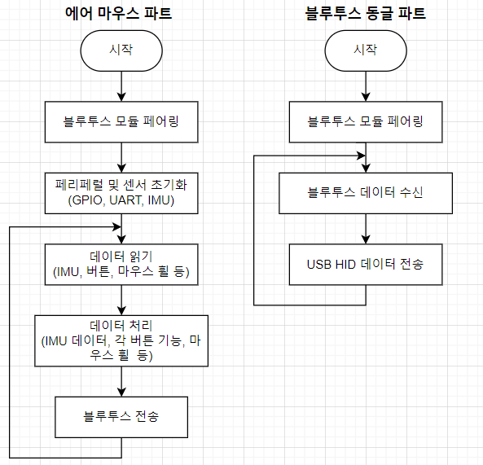
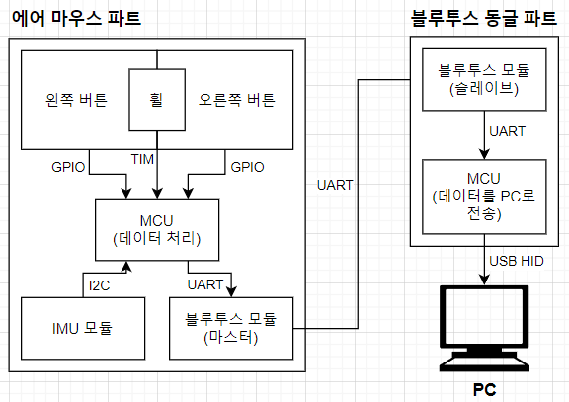
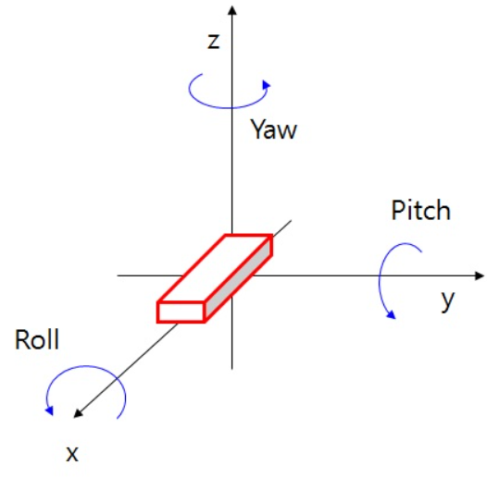
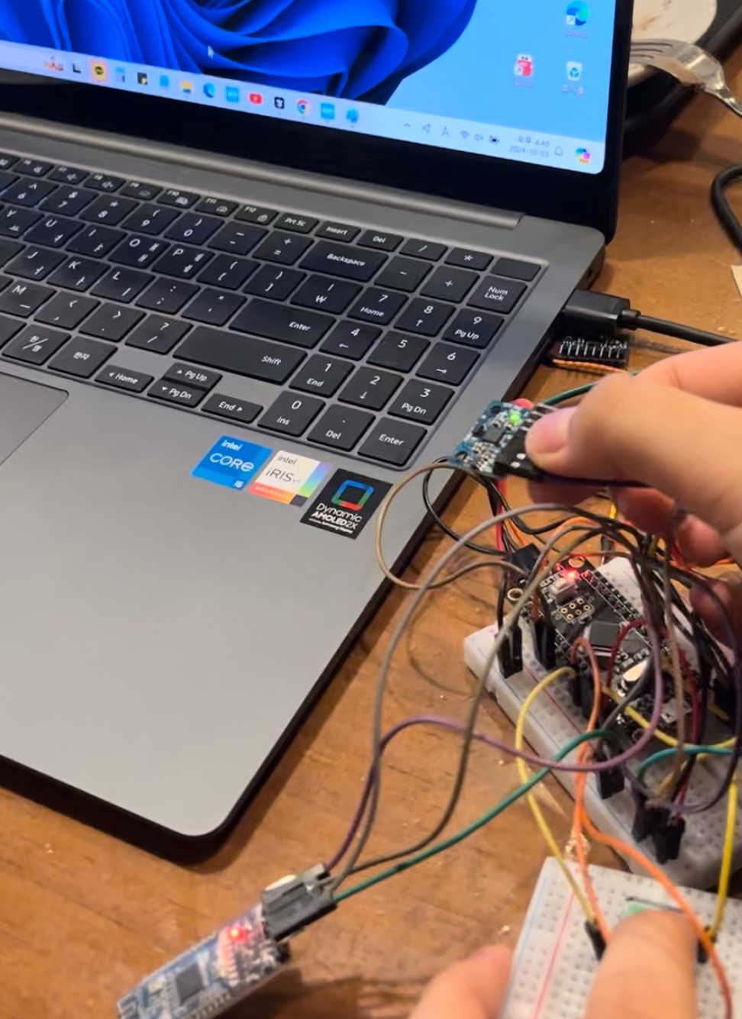


Air Mouse
수원대학교 전자공학 반도체시스템 LAB
제작자 : 윤수빈(팀장), 김민규, 김서연, 이다빈, 허승원
담당 교수 : 이창수
작품요약
동작 인식
에어마우스는 손의 3차원 움직임을 커서의 2차원 움직임으로 변환함. 이를 위해 IMU 센서를 사용해 가속도와 회전 데이터를 수집하고, X축 변화는 Yaw, Y축 변화는 Roll을 측정하여 커서 움직임으로 변환함. 이동 거리와 감도는 펌웨어에서 조정 가능하며, 사용자의 손떨림을 보정하기 위해 칼만 필터와 상보 필터를 적용하여 부드러운 움직임을 보장함.
기존의 마우스는 책상 위 제한된 공간에서만 사용 가능함에 따라, 멀티 작업이나 발표 상황에서 사용자에게 불편함을 초래함. 이를 해결하고자, 공중에서도 자유롭게 사용할 수 있는 블루투스 에어 마우스를 고안하게 되었으며, 보다 편리하고 직관적인 방식으로 사용자 이동 중에도 손쉽게 조작할 수 있도록 설계함.
2. 블루투스 동글 파트
무선 연결 기능
블루투스 동글은 슬레이브 모드로 설정되어 에어마우스와 연결됨.
PC 연결
따라서 이 마우스는 STM32 소형 개발보드, HC-06 블루투스 모듈, 로터리 엔코더, MPU 6050 센서를 사용하여 무선 연결이 가능한 리시버 동글과 트랜스미터 마우스를 구현함으로써 작업 공간의 제약을 없애고 효율성을 극대화하는 것을 목표로 함.
동글은 USB 포트를 통해 PC와 연결되며, PC로부터 전원을 공급받아 별도의 전원 관리가 필요 없음. USART 통신으로 마우스 부품으로부터 데이터를 수신한 뒤, 각 데이터를 USB HID 데이터 타입으로 변환하여 PC 연결 후 USB HID 데이터를 전송함.
개발과정
플로우 차트
시스템 블록 다이어그램
결과
이론 설명
IMU 모듈에는 가속도계와 자이로스코프가 포함되어 있어, 손이 움직이거나 회전할 때 발생하는 변화를 감지하고 데이터를 수집함. 특히 자이로스코프에서 얻은 Yaw 값을 이용해 커서의 X축(좌우) 이동을 제어하고, Roll 값을 통해 Y축(상하) 이동을 제어함. 이로써 손의 회전 방향에 맞춰 커서가 자연스럽게 따라 움직이는 원리를 기반으로 작동함.
블루투스 에어마우스의 시제품을 성공적으로 개발.
작품 사진
MPU6050 센서를 이용해 공중에서의 움직임을 정밀하게 인식하고, MCU와 블루투스 모듈을 통해 컴퓨터와 연동하여 마우스 커서를 제어할 수 있도록 구현.
이를 통해 사용자는 공중에서 손의 움직임만으로 커서를 제어할 수 있으며, 실시간으로 화면 상의 포인터가 따라 움직이는 자연스러운 모션을 경험할 수 있음. 기존 마우스의 dpi 조절 버튼처럼 외부에서 민감도를 조절 가능하도록 발전 시킬 수 있음.
구현 방안
에어마우스 파트
무선 연결 기능
에어마우스는 두 개의 블루투스 모듈을 사용해 무선 연결되며, 하나는 마스터, 다른 하나는 슬레이브 역할을 함. 마스터는 특정 슬레이브에만 연결되도록 설정되며, HC-06 모듈은 마지막에 연결된 기기와 자동으로 재연결할 수 있음.
참고문헌
마우스 기능
참고과목 ; 마이크로프로세서, 통신시스템설계, 디지털 논리회로
[1] W. B. Lee, M. S. Jang, and Y. H. Shim, "Implementation of Arduino Air Mouse for Sniper Simulator Game," Journal of the Institute of Signal Processing and Systems (JISPS), vol. 17, no. 2, pp. 61-66, 2016. doi: 10.23087/jkicsp.2016.17.2.002. [2] G. H. Park, H. M. Kim, D. H. Kim, M. G. Jang, J. H. Son, D. G. Lee, H. K. Jeong, and Y. J. Goh, "Available in a Free Space Air Mouse," in Proceedings of the Fall Conference of the Industrial Electric Application Society of the Korean Institute of Electrical Engineers, Nov. 17-18, 2022, pp. 184-185.
GPIO를 통해 클릭 입력을 받으며 구현된 기능은 다음과 같음.
왼쪽 및 오른쪽 버튼 클릭
드래그 기능
마우스 휠 (아날로그 입력으로 구현)

